Slide 1
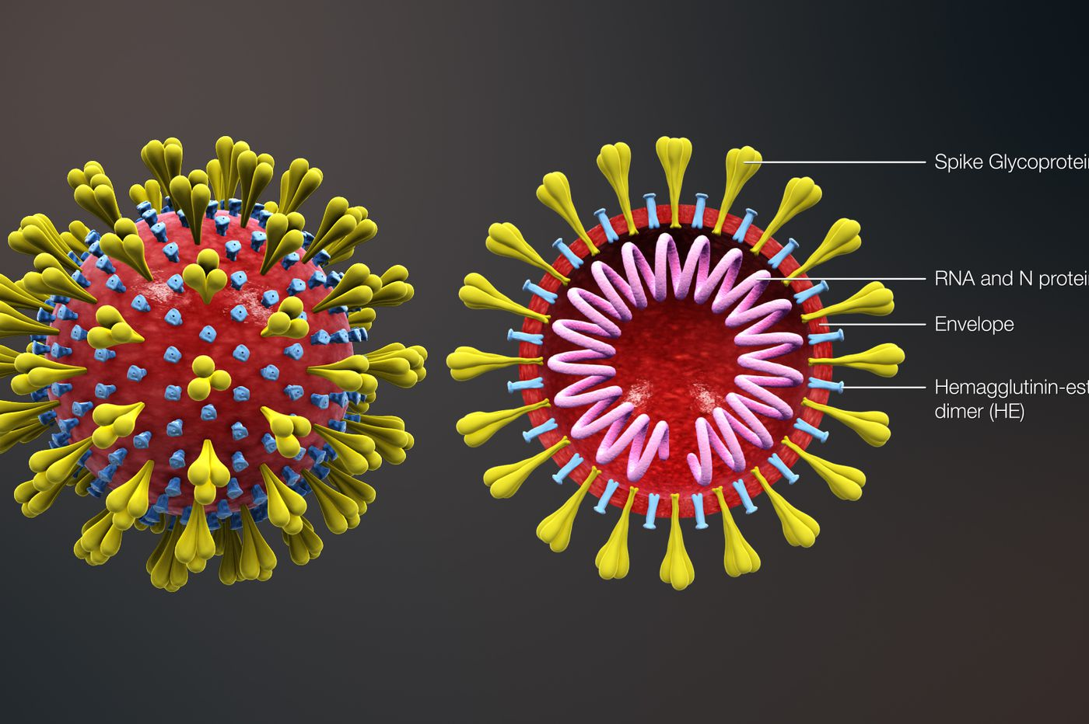
করোনা
ভাইরাস

Slide 2
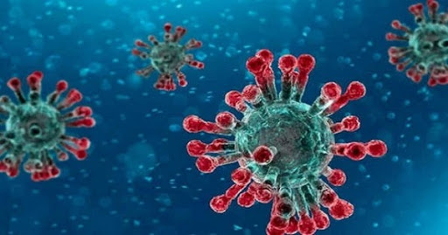
করোনা এবং বাংলাদেশে
বাংলাদেশে তিন জন করোনা ভাইরাস রোগী শনাক্ত হয়েছে। এর মধ্যে দু’জন পুরুষ। ১ জন নারী। তিনজনের দু’জন ইতালি ফেরত। তাদের বয়স ২০ থেকে ৩৫-এর মধ্যে। এছাড়া আরো দু’জনকে করোনা সন্দেহে কোয়ারেন্টিনে রাখা হয়েছে।

Slide 3
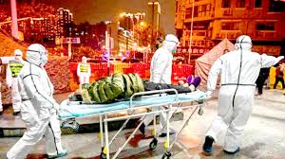
কতটা ভয়ংকর করোনা এই ভাইরাস?
শ্বাসতন্ত্রের অন্যান্য অসুস্থতার মতো এই ভাইরাসের ক্ষেত্রেও সর্দি, কাশি, গলা ব্যথা এবং জ্বরসহ হালকা লক্ষণ দেখা দিতে পারে । কিছু মানুষের জন্য এই ভাইরাসের সংক্রমণ মারাত্মক হতে পারে। এর ফলে নিউমোনিয়া, শ্বাসকষ্ট এবং অর্গান বিপর্যয়ের মতো ঘটনাও ঘটতে পারে। তবে খুব কম ক্ষেত্রেই এই রোগ মারাত্মক হয়। এই ভাইরাস সংক্রমণের ফলে বয়স্ক ও আগে থেকে অসুস্থ ব্যক্তিদের মারাত্মকভাবে অসুস্থ হওয়ার ঝুঁকি বেশি।

Slide 4
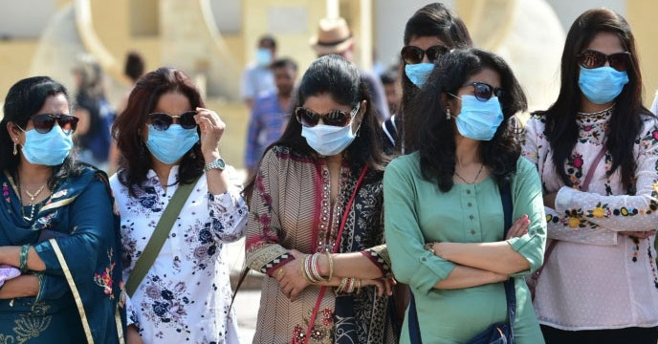
আমাদের কি মেডিক্যাল মাস্ক পরা উচিত?
করোনা ভাইরাসসহ অন্যান্য রোগের বিস্তার সীমিত পর্যায়ে রাখতে মেডিক্যল মাস্ক সাহায্য করে। তবে এটার ব্যবহারই এককভাবে সংক্রমণ হ্রাস করতে যথেষ্ঠ নয়। নিয়মিত হাত ধোয়া এবং সম্ভাব্য সংক্রমিত ব্যক্তির সাথে মেলামেশা না করা এই ভাইরাস সংক্রমণের ঝুঁকি কমানোর সর্বোত্তম উপায়।

Slide 5
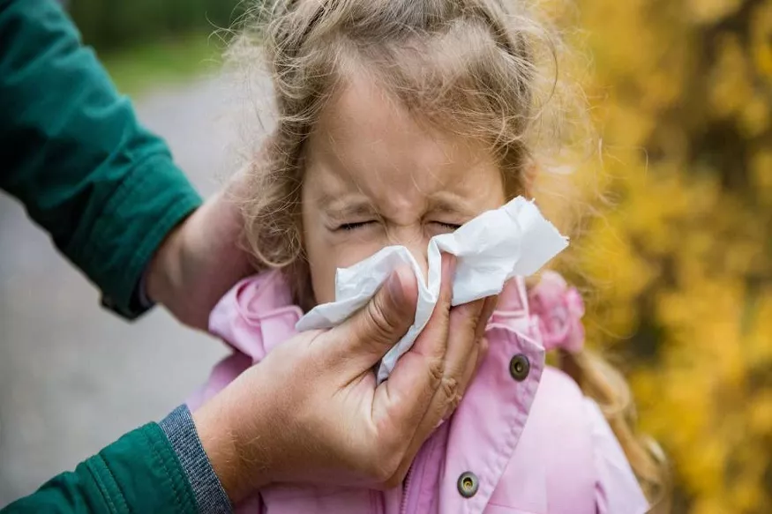
শিশুরা কি ঝুঁকিতে?
যে কোন বয়সের মানুষই এই ভাইরাসে আক্রান্ত হতে পারে। তবে একটি বিষয় লক্ষ্যণীয় যে, করোনা ভাইরাসে আক্রান্ত শিশুদের ক্ষেত্রে এখনও পর্যন্ত কোনও হতাহতের খবর পাওয়া যায়নি। প্রধানত: আগে থেকে অসুস্থ বয়স্ক ব্যক্তিদের ক্ষেত্রে এই ভাইরাস মারাত্মক হতে পারে।
তবে শহরাঞ্চলের দরিদ্র শিশুদের ক্ষেত্রে এই ভাইরাসের পরোক্ষ প্রভাব রয়েছে। এসব প্রভাবের মধ্যে রয়েছে বিদ্যালয় বন্ধ থাকা, যা সম্প্রতি মঙ্গোলিয়ায় দেখা গেছে।

Slide 6
সুস্থ্য থাকুন

Slide 7
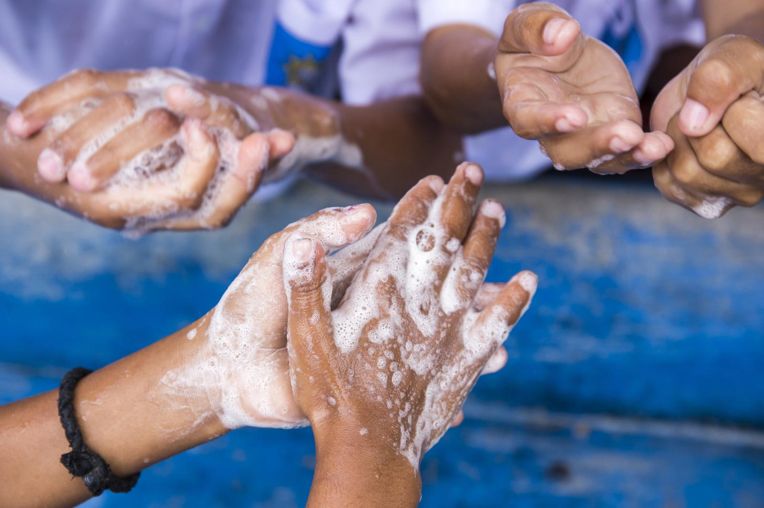
সুস্থ্য থাকুন

